Slide 1
体位照护技术

Slide 2
目录
CONTENTS
01
体位的分类
02
常用体位
03
体位转换方式
04
体位照护注意事项

Slide 3
体位的分类
01

Slide 4
自动体位
自主体位变换
功能性体位
预防性体位
患者根据自身舒适度，自行调整体位，如翻身、侧卧等，以减少压疮风险。
患者在护理人员指导下，采取有助于身体功能恢复的体位，如坐位训练。
为预防并发症，如呼吸困难，采取特定体位，如半坐卧位以改善呼吸。

Slide 5
被动体位
卧位
被动卧位指患者无法自主改变体位，需护理人员协助调整，如昏迷患者的侧卧位。
坐位
被动坐位涉及患者在轮椅或床上由他人帮助保持坐姿，常见于长期卧床患者。

Slide 6
强迫体位
保护性强迫体位
治疗性强迫体位
舒适性强迫体位
预防性强迫体位
为防止伤口感染或减轻疼痛，患者需采取特定姿势，如脊柱侧弯患者侧卧。
某些疾病治疗需要患者保持特定体位，如脑卒中患者头部抬高以促进血液循环。
为提高患者舒适度，护理人员会根据患者病情调整床铺角度和支撑物，如心脏病患者半坐卧位。
为预防并发症，如褥疮，患者需定时变换体位，如定时翻身以减轻局部压力。

Slide 7
常用体位
02

Slide 8
仰卧位
仰卧位的定义
仰卧位的适用情况
仰卧位的护理要点
仰卧位是患者平躺，面朝上的一种体位，常用于检查和治疗。
适用于胸部、腹部手术后的患者，有助于观察生命体征和引流。
需定时翻身，预防压疮，保持呼吸道通畅，避免肢体受压。

Slide 9
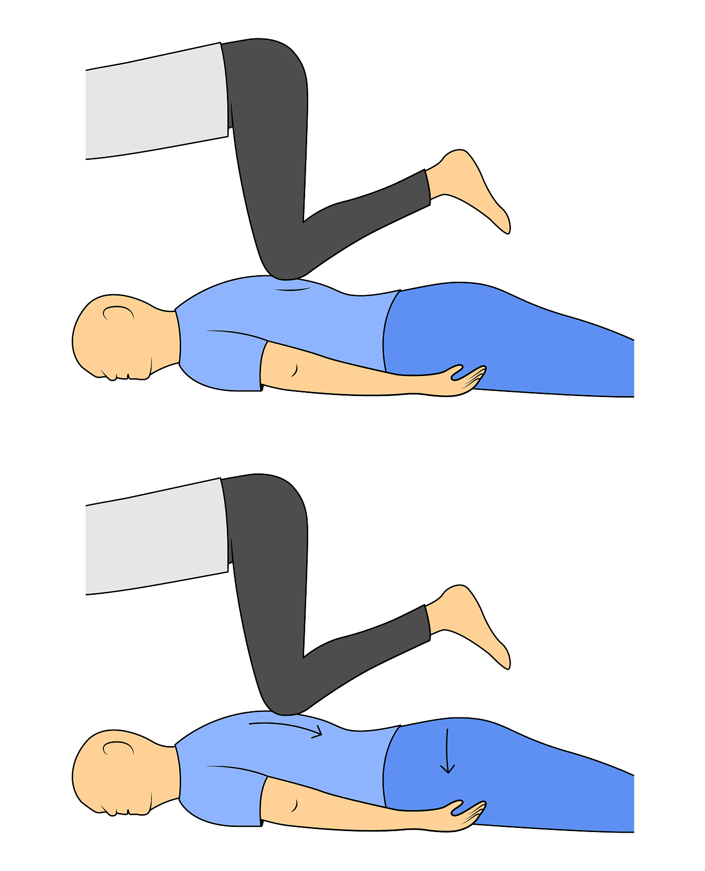
屈膝仰卧位
定义与目的
适用情况
屈膝仰卧位是一种常见的体位，通过弯曲膝盖，减少腰部压力，常用于术后恢复。
适用于腹部手术后患者，帮助减轻腹部张力，促进伤口愈合。
操作方法
注意事项
患者平躺于床上，双膝自然弯曲，脚平放于床面，保持舒适。
保持床面平整，避免膝盖下垫物过高，以免影响血液循环。

Slide 10
侧卧位
减轻压力
改善呼吸功能
促进消化
侧卧位有助于减轻身体特定部位的压力，预防褥疮，尤其适用于长时间卧床的患者。
对于呼吸功能受限的患者，侧卧位可以改善肺部通气，减少呼吸困难。
侧卧位有助于胃肠道的自然排空，对于消化不良或术后患者，可以促进消化系统的恢复。

Slide 11
半坐卧位
半坐卧位的定义
半坐卧位的适用情况
半坐卧位是一种体位照护技术，患者上半身抬高约30-45度，常用于术后恢复或呼吸困难患者。
适用于心脏手术后、呼吸系统疾病患者，有助于减轻心脏负担，改善呼吸功能。

Slide 12
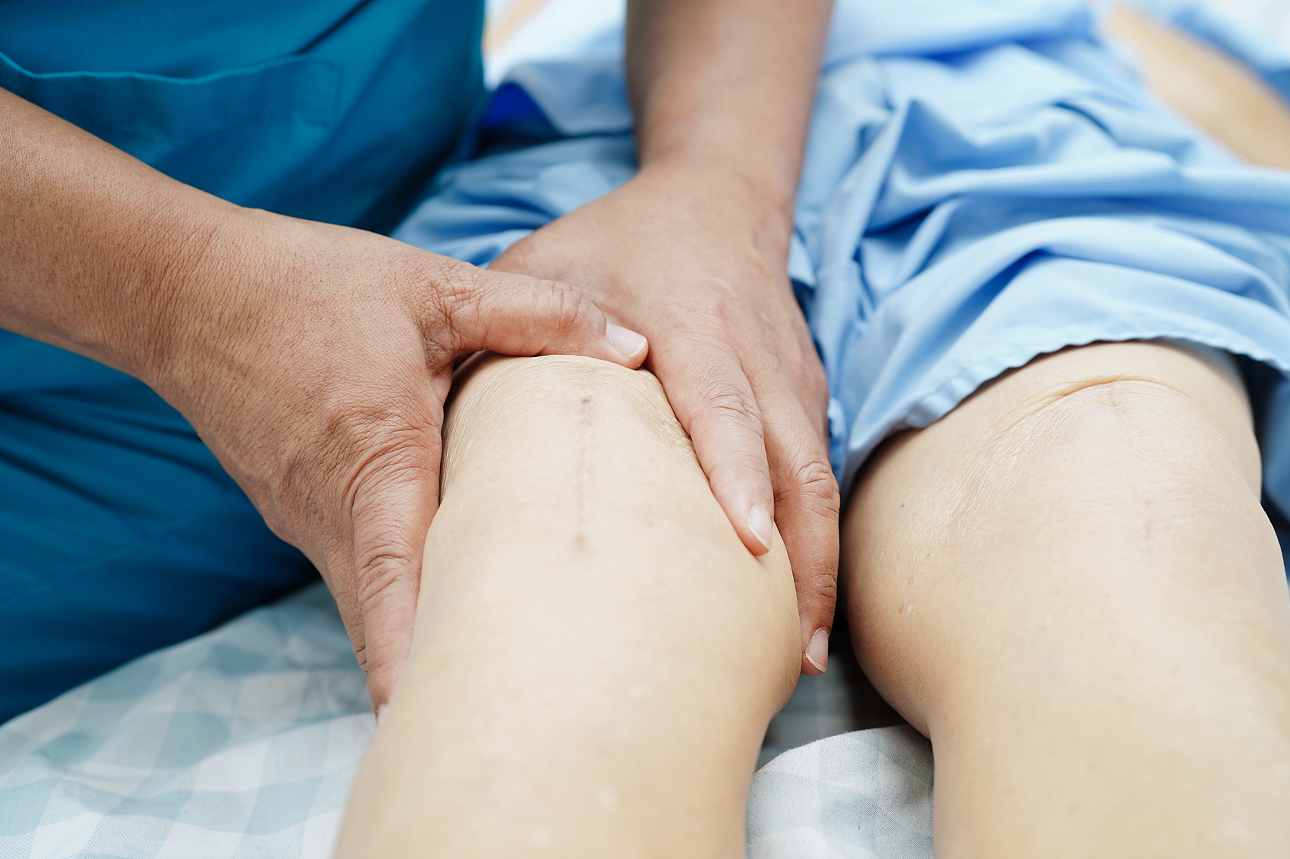
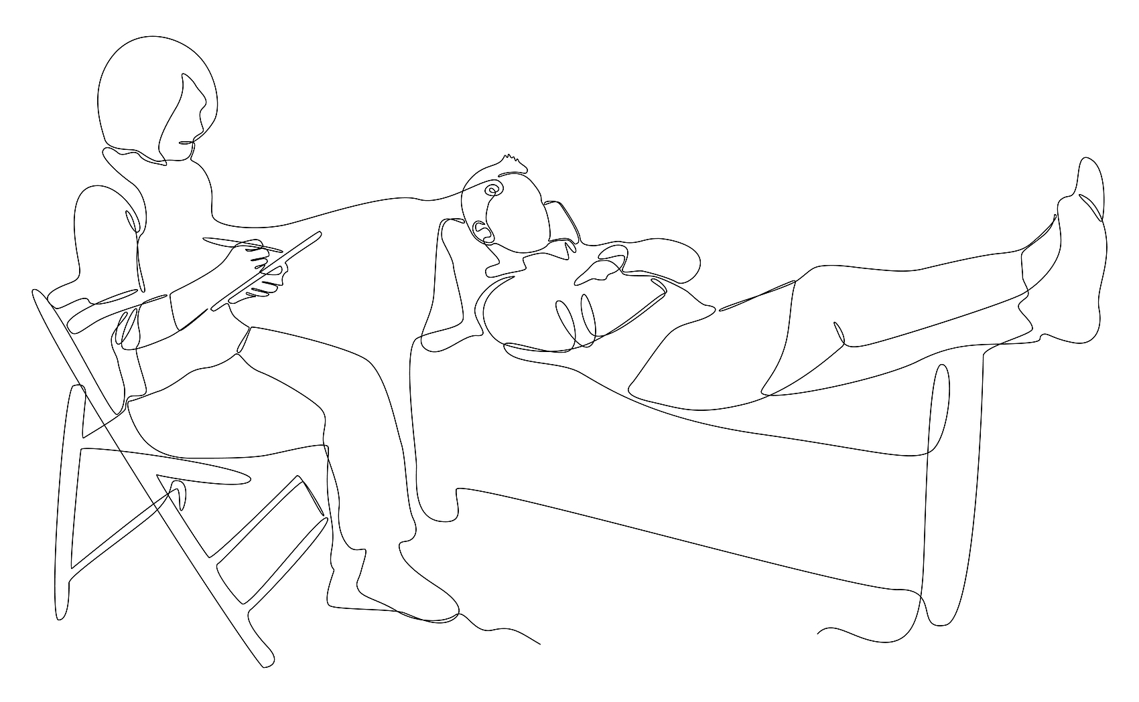
端坐位
端坐位的定义
端坐位的应用场景
端坐位的护理要点
端坐位是指患者上身直立，双腿自然下垂，脚平放地面的一种体位。
端坐位常用于患者进食、阅读或进行某些医疗检查时，以减少呼吸困难。
护理人员需确保患者端坐位时身体稳定，避免滑倒，并注意观察患者面色和呼吸情况。

Slide 13
体位转换方式
03

Slide 14
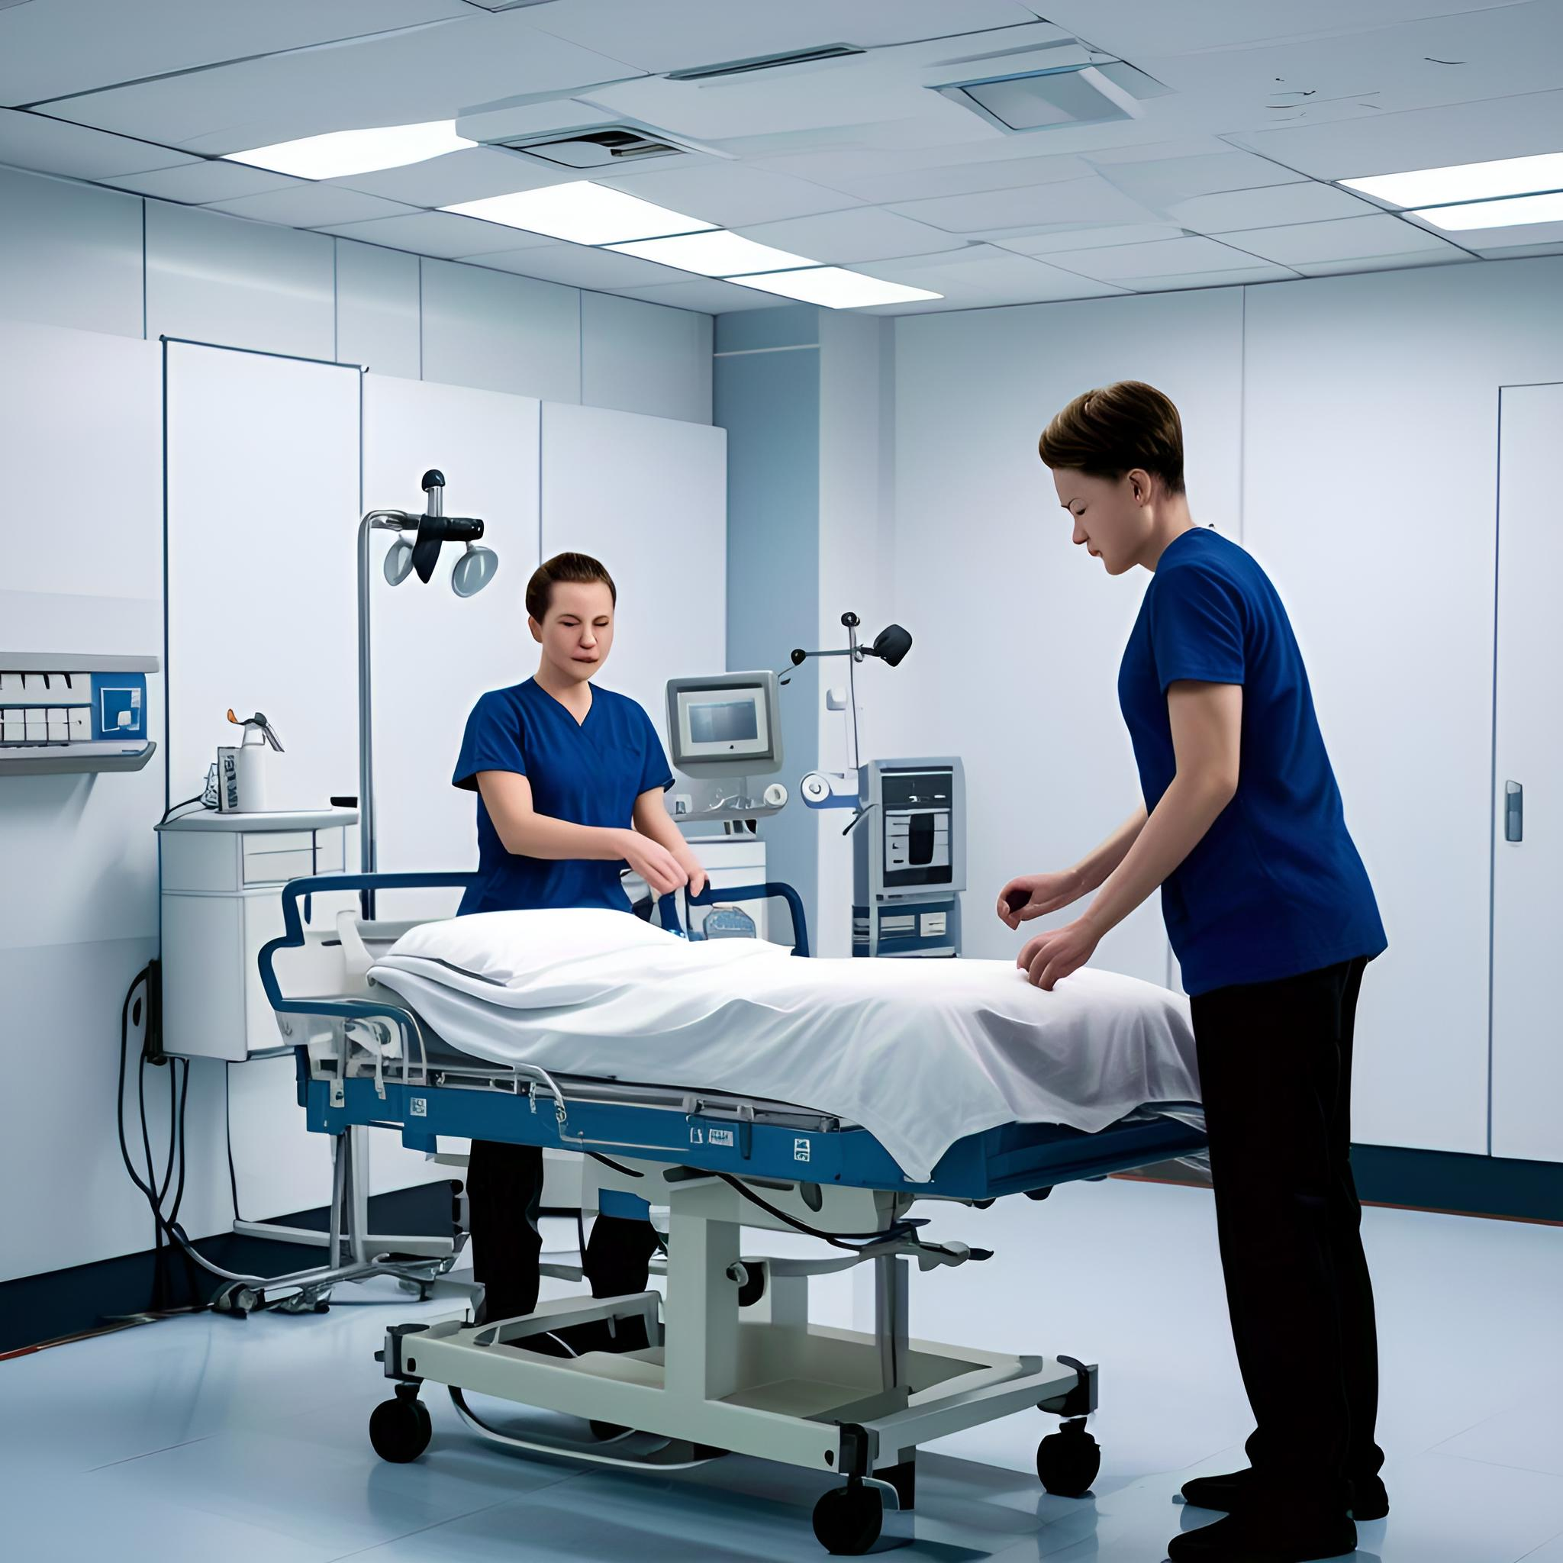
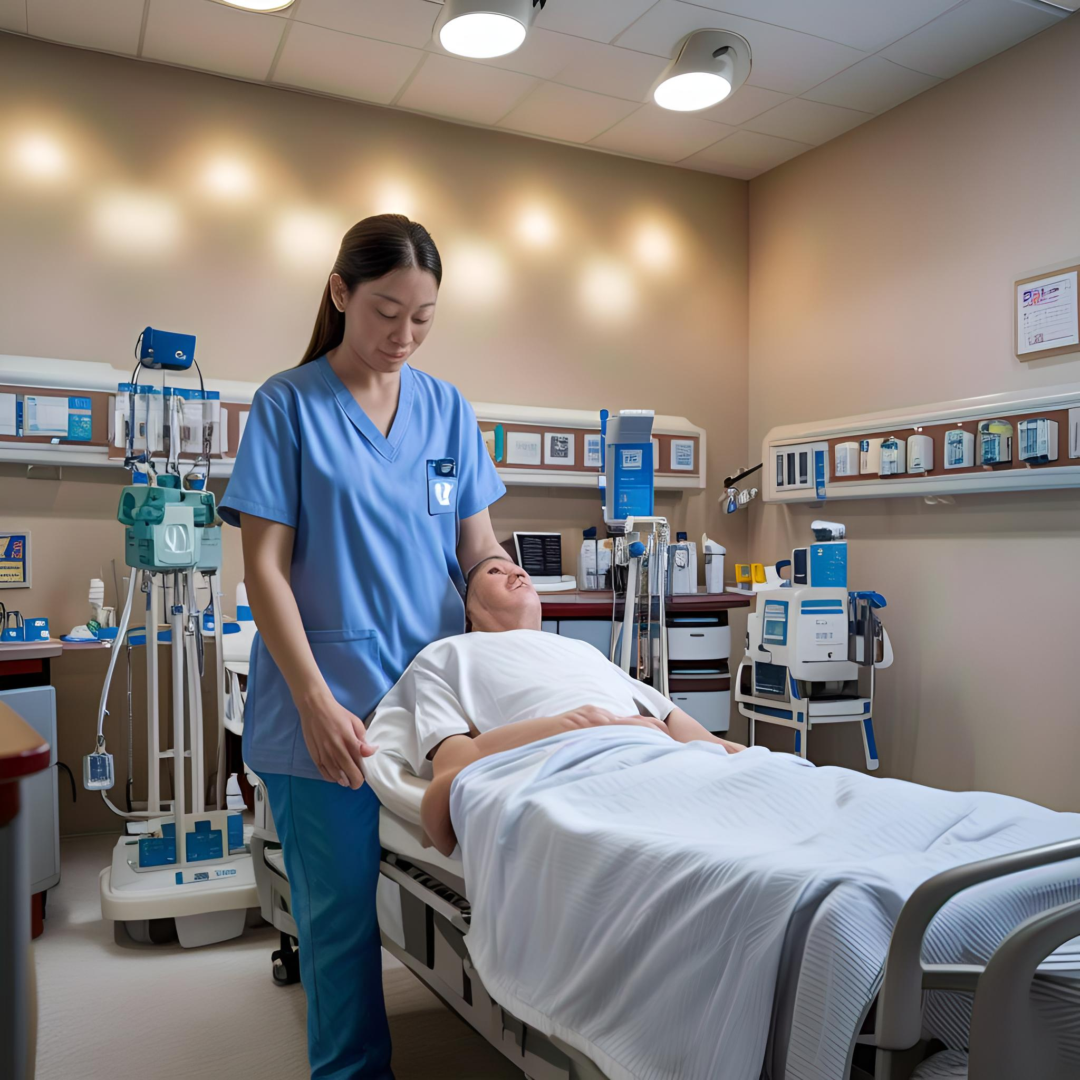
体位转换的定义
体位转换的目的
体位转换的适用人群
体位转换旨在预防患者压疮，改善血液循环，提高舒适度。
适用于长期卧床患者、手术后恢复期患者及需要特殊护理的人群。
体位转换的频率
体位转换的注意事项
根据患者状况和需要，定时进行体位转换，以减少并发症风险。
进行体位转换时需注意患者安全，避免造成不必要的伤害或不适。

Slide 15
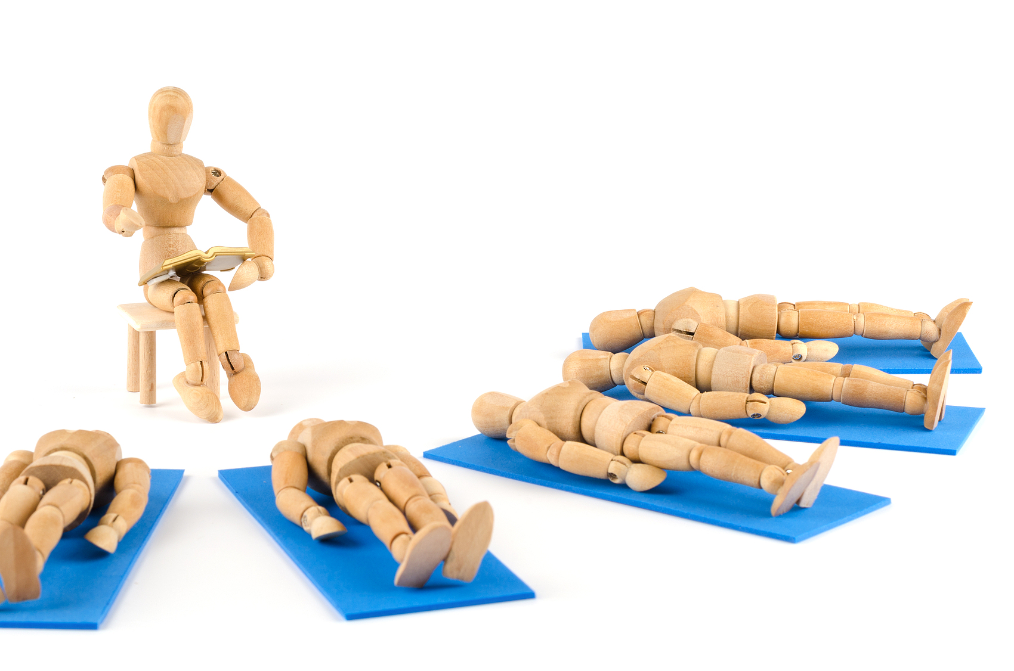
体位转换的重要性
预防压疮
定期变换体位可减少特定部位的压力，有效预防长期卧床患者压疮的形成。
改善血液循环
体位转换有助于促进血液循环，减少静脉血栓的风险，对长期卧床患者尤为重要。

Slide 16
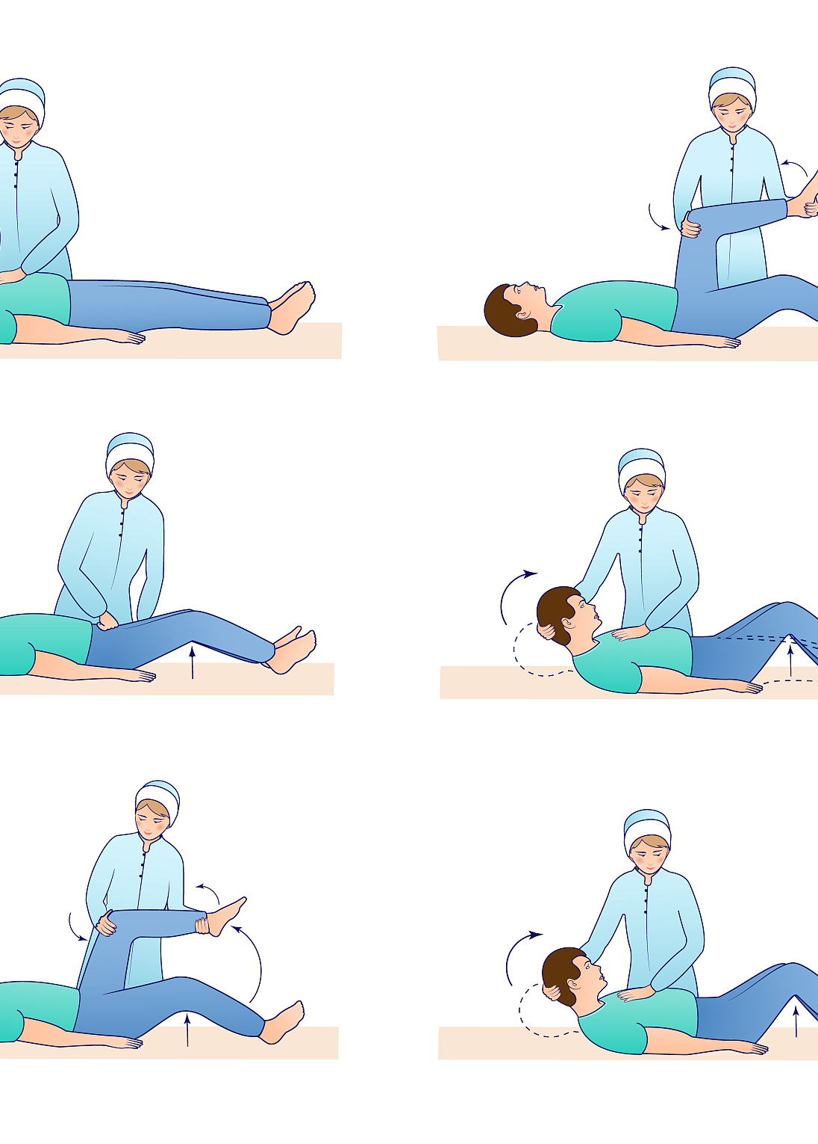
体位转换的步骤
评估患者状况
准备辅助工具
在进行体位转换前，评估患者的身体状况和需求，确保转换过程的安全性。
根据患者情况准备必要的辅助工具，如枕头、垫子、滑板等，以减少摩擦和压力。
执行体位转换
监测患者反应
由护理人员指导或协助患者，按照既定步骤和技巧，平稳地完成体位转换。
转换后密切观察患者的生命体征和舒适度，及时处理可能出现的不适或并发症。

Slide 17
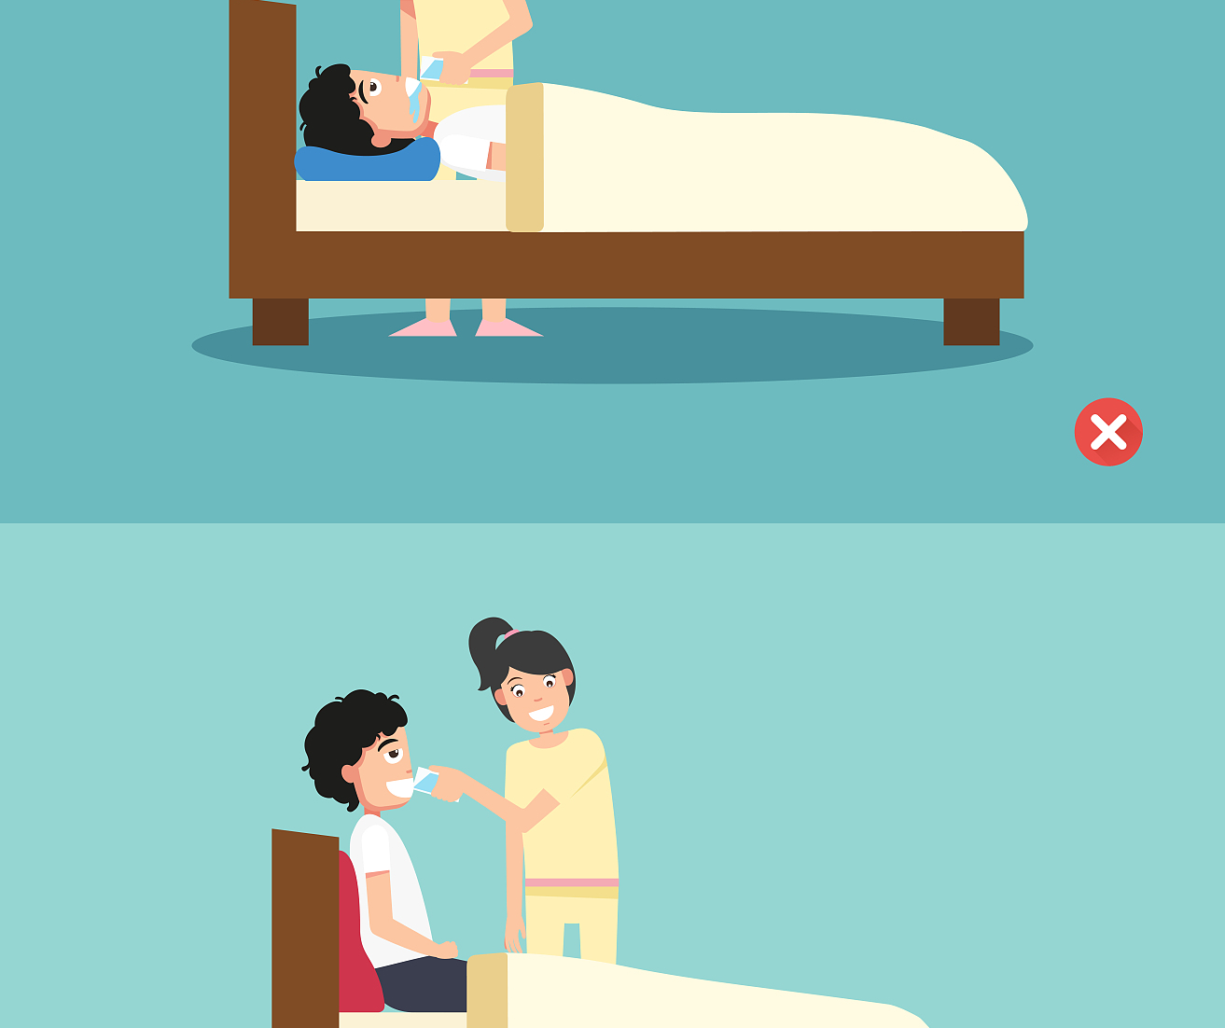
体位转换的注意事项
避免拖拽患者
在进行体位转换时，应避免拖拽患者，以免造成不必要的皮肤摩擦和损伤。
保持患者舒适
确保在转换体位时，患者的身体得到妥善支撑，避免因体位变化导致的不适或疼痛。

Slide 18
体位照护注意事项
04

Slide 19
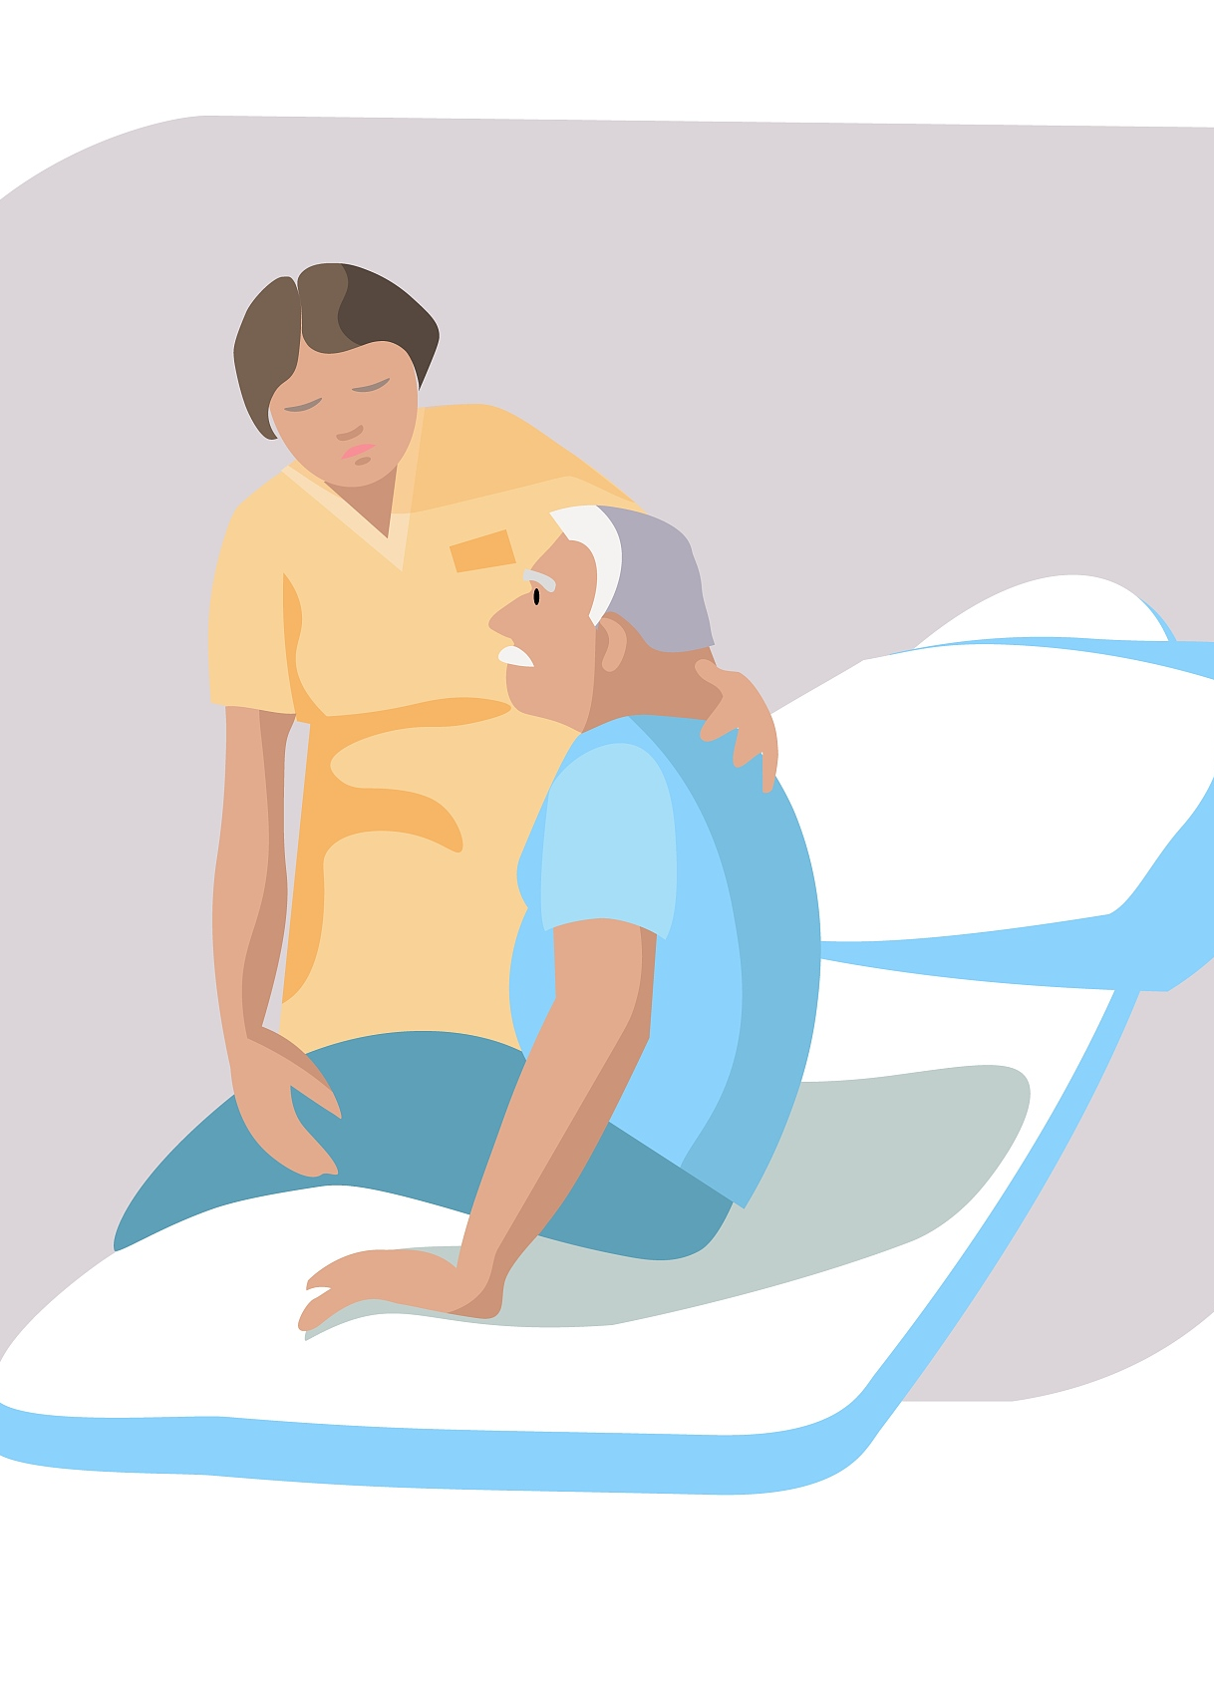
照护员的态度
保持耐心和同理心
展现专业和尊重
照护员需耐心倾听患者需求，用同理心理解其感受，建立信任关系。
在进行体位照护时，照护员应展现专业技能，同时尊重患者隐私和尊严。
维持积极的沟通
适时的情绪支持
积极与患者沟通，确保其了解照护过程，减少焦虑，提高合作度。
在照护过程中，适时提供情绪支持，帮助患者保持积极心态，促进康复。

Slide 20
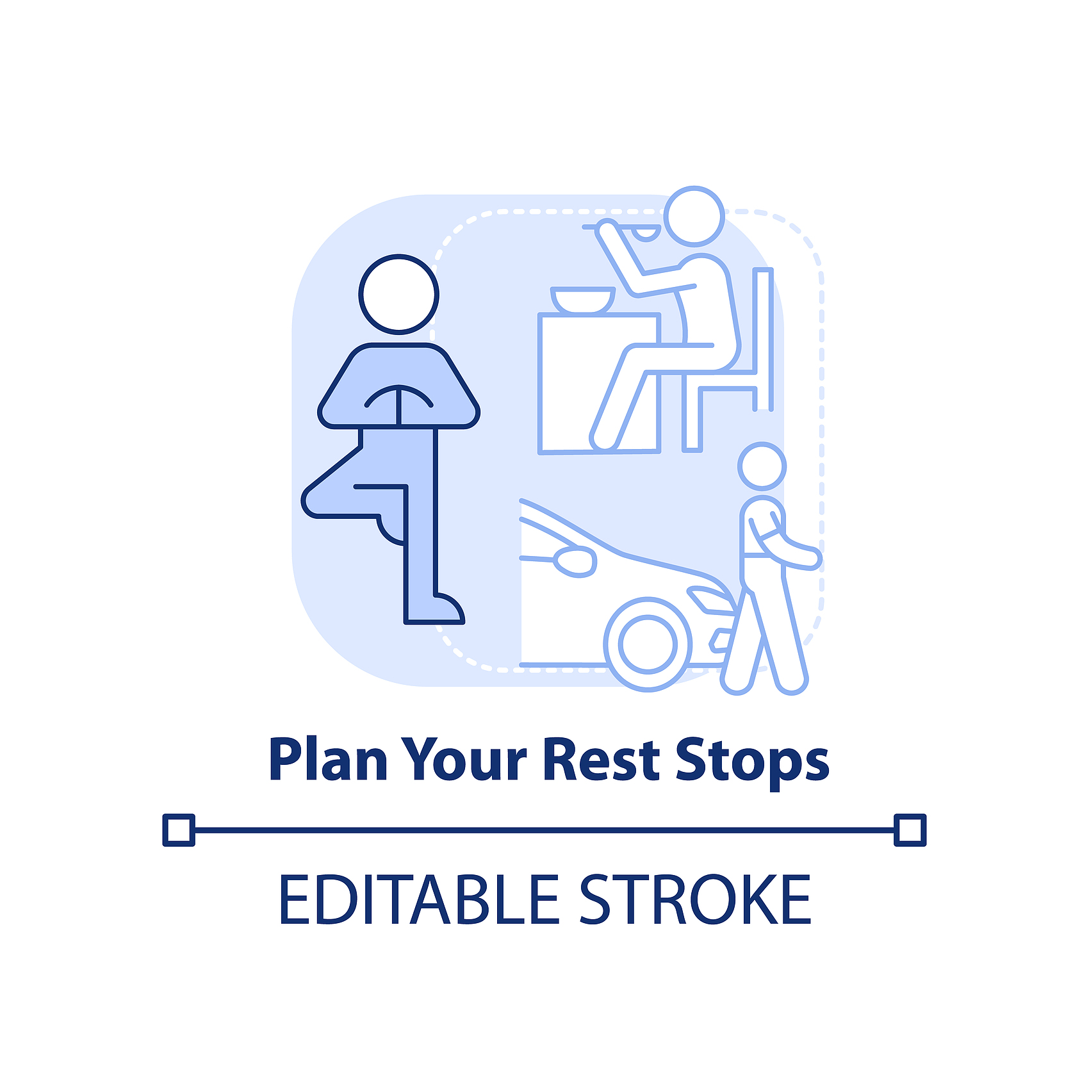
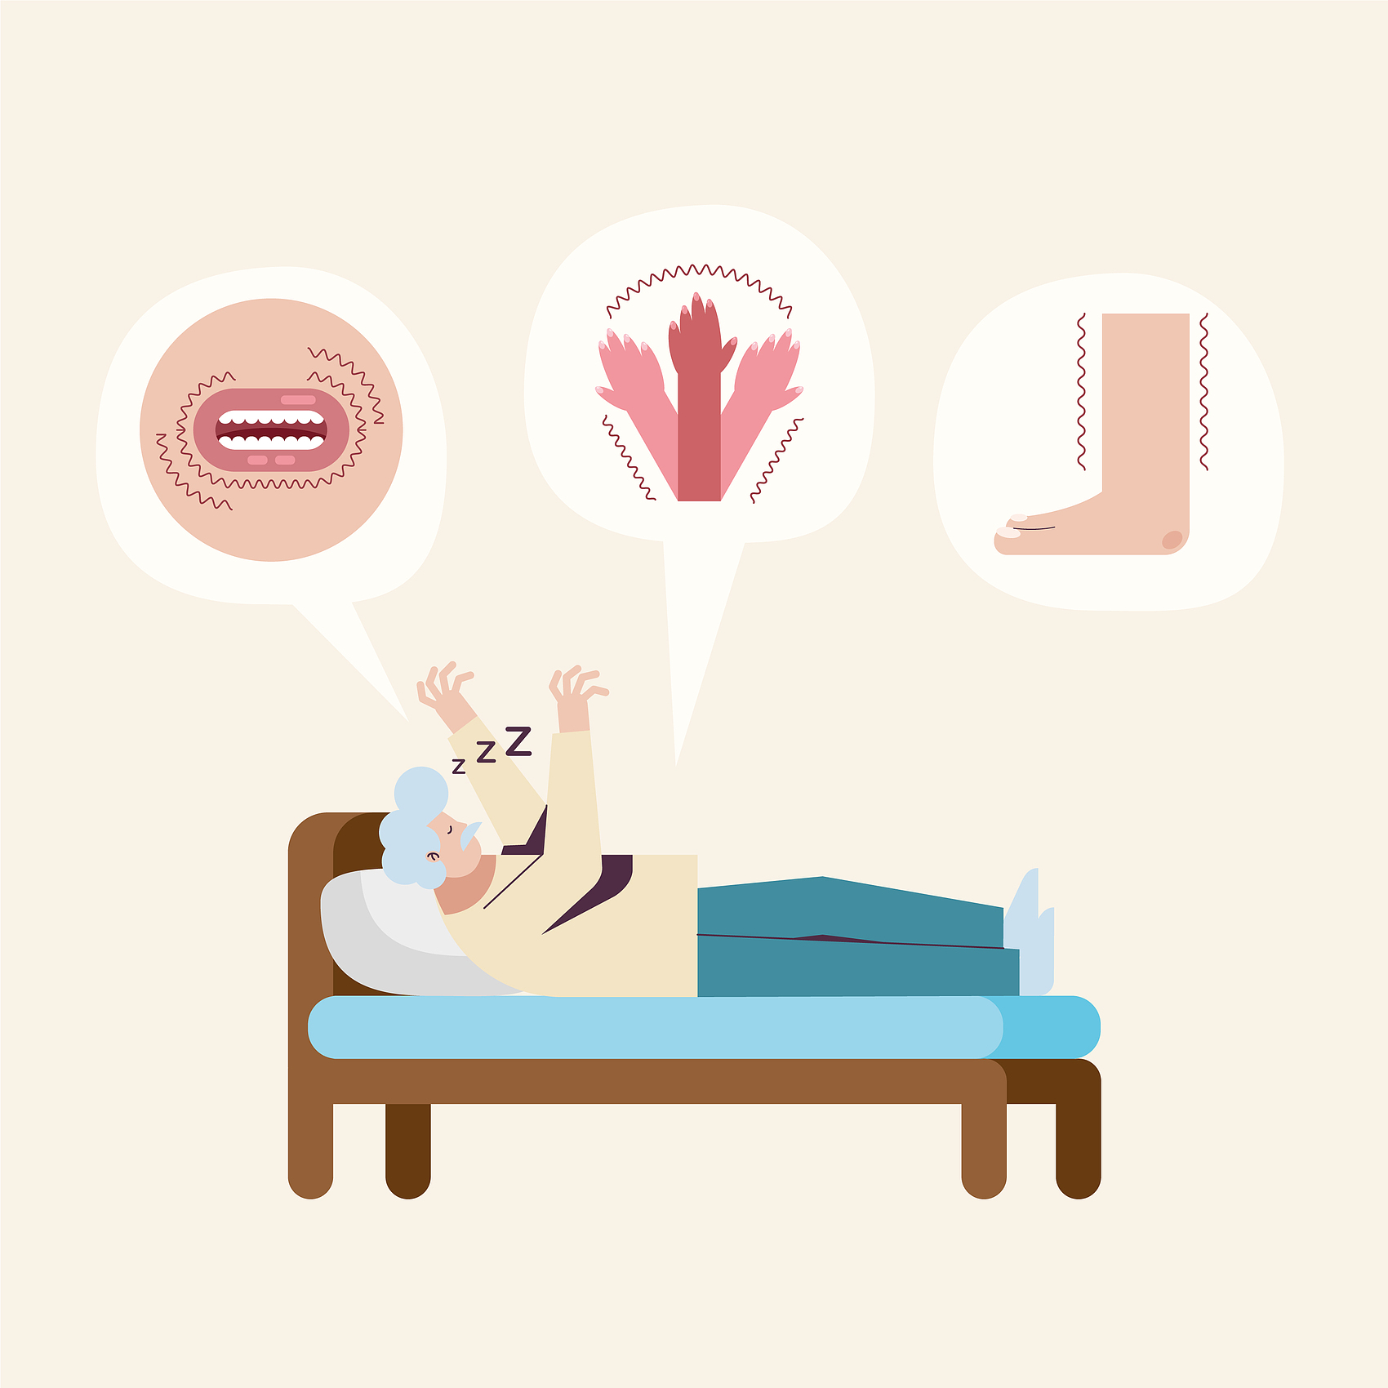
照护过程中的安全
避免患者跌倒
防止压疮发生
在移动或变换体位时，确保使用辅助工具，如滑板或床栏，防止患者因体位改变而跌倒。
定期检查受压部位，使用合适的支撑垫或床垫，确保患者体位舒适，减少压疮风险。

Slide 21
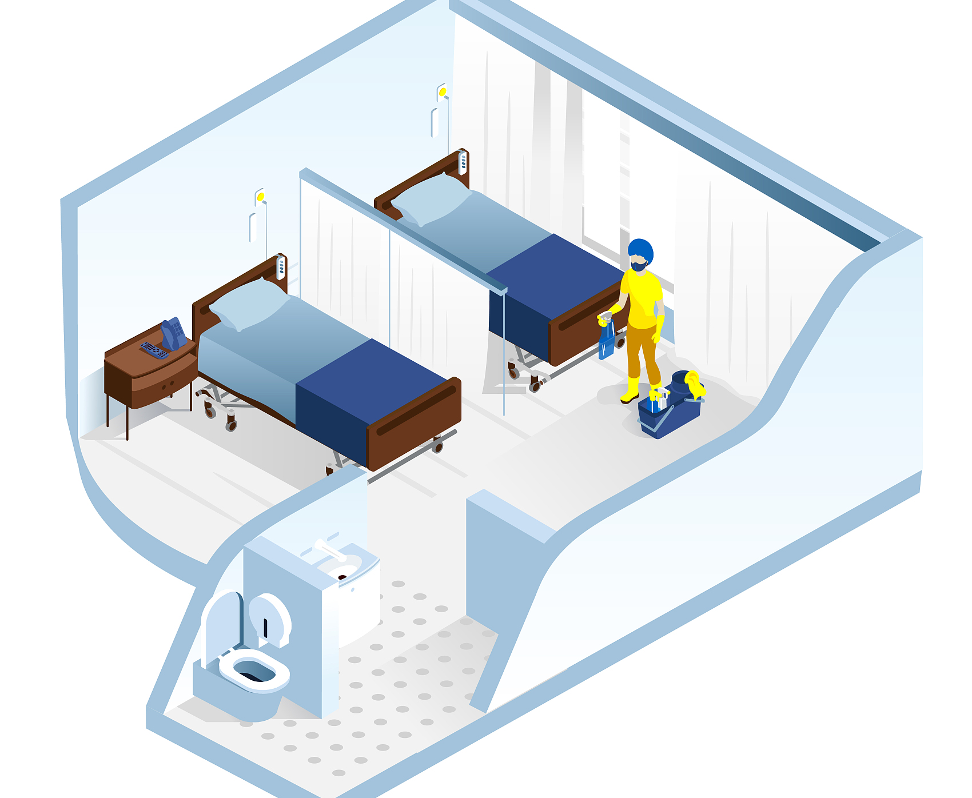
照护后的整理工作
保持环境整洁
检查患者舒适度
记录照护细节
照护结束后，确保患者周围环境干净、有序，减少感染风险。
确认患者体位舒适，无压疮风险，必要时调整枕头或支撑物。
详细记录照护过程中的观察和操作，为后续照护提供参考。

Slide 22
谢谢
THE END

